Slide 1

第四篇 选材概述

Slide 2

1 机械零件失效与分析
2 选材原则
3 典型零件选材分析

Slide 3
一、机械零件失效与分析
每种机器零件都具有一定的功能——或完成规定的运动，或传递力、力矩或能量。当零部件丧失预定的功能时，即发生了零件的失效。
下列任何一种情况的发生，都可以认为零件已经失效：
零件完全破坏，不能继续工作
零件严重损伤，不能保证工作安全
零件虽能安全工作，但工作低效

Slide 4
（一）、零件失效的基本形式
零件的失效形式比较复杂，根据零件破坏的特点、所受载荷的类型以及外在条件，零件的失效形式可归纳为变形失效、断裂失效和表面损伤失效三大类型。
零件失效
变形失效
断裂失效
表面损伤失效
弹性变形失效
塑性变形失效
塑性断裂失效
低应力脆断失效
疲劳断裂失效
蠕变断裂失效
应力腐蚀断裂失效
磨损失效
表面疲劳失效
腐蚀失效

Slide 5
（二）、失效分析的主要方法
失效分析的目的是揭示零件失效的根本原因，影响失效的因素很多，要利用宏观和微观的研究手段进行系统的分析。
服役条件
失效零件
失效分析
失效原因
失效类型
设 计
材 料
工 艺
使 用
改进设计
提高主要抗力指标
改进工艺
加强管理
提高零件失效抗力
实验室试验
工业试验

Slide 6
失效分析的主要方法
1、无损检测
无损检测是针对材料在冶金、加工、使用过程中产生的缺陷和裂纹用无损探伤法进行检查，以查清其状态及分布。
脆性断口
韧性断口
2、断口分析
断口分析是对断口进行全面的宏观（肉眼、低倍显微镜）及微观（高倍显微镜、电子显微镜）观察分析，确定裂纹的发源地、扩展区和最终断裂区，判断出断裂的性质和机理。
疲劳断口

Slide 7
3、金相分析
通过观察分析零件（特别是失效源周围）显微组织构成情况，如组织组成物的形态、粗细、数量、分布及其均匀性等，辨析各种组织缺陷及失效源周围组织的变化，对组织是否正常作出判断。
4、化学分析
检验材料整体或局部区域的成分是否符合设计要求。
5、力学分析
检查分析失效零件 的应力分布、承载能力以及脆断倾向等。

Slide 8
断口分析
T型法则 分叉法则
B裂纹产生在后
裂纹扩展方向
（a） （b）
图8-3 分析破坏的顺序
（a）T型法则 （b）分叉法则
A裂纹产生在前

Slide 9
脆性断口
宏观：根据人字纹路的走向和放射棱线汇聚方向确定裂纹区。
（a） （b）
图8-4 失效源分析
源区
源区

Slide 10
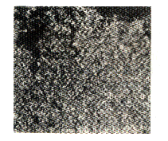
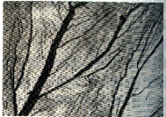
脆性断口
宏观：结晶状，平齐而光亮，有闪亮小刻面。无明显变形
微观：平坦的解理台阶与河流花样。
（a） （b）
图8-5 脆性结晶状断口的宏观及微观形貌
（a）宏观形貌 （b）微观解理花样

Slide 11
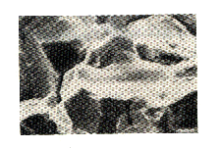
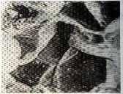
脆性断裂也可能沿晶界发生。
（a） （b）
图8-6 脆性沿晶断裂断口
（a）回火脆性断口 （b）应力腐蚀断口

Slide 12
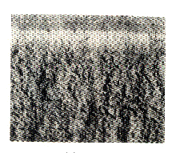
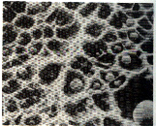
韧性断口
宏观：纤维状，色质灰暗, 有明显的塑性变形
微观：大小不等的韧窝
（a） （b）
图8-7 韧性断口的宏观及微观形貌
（a）纤维状韧性宏观断口 （b）微观典型韧窝形貌

Slide 13
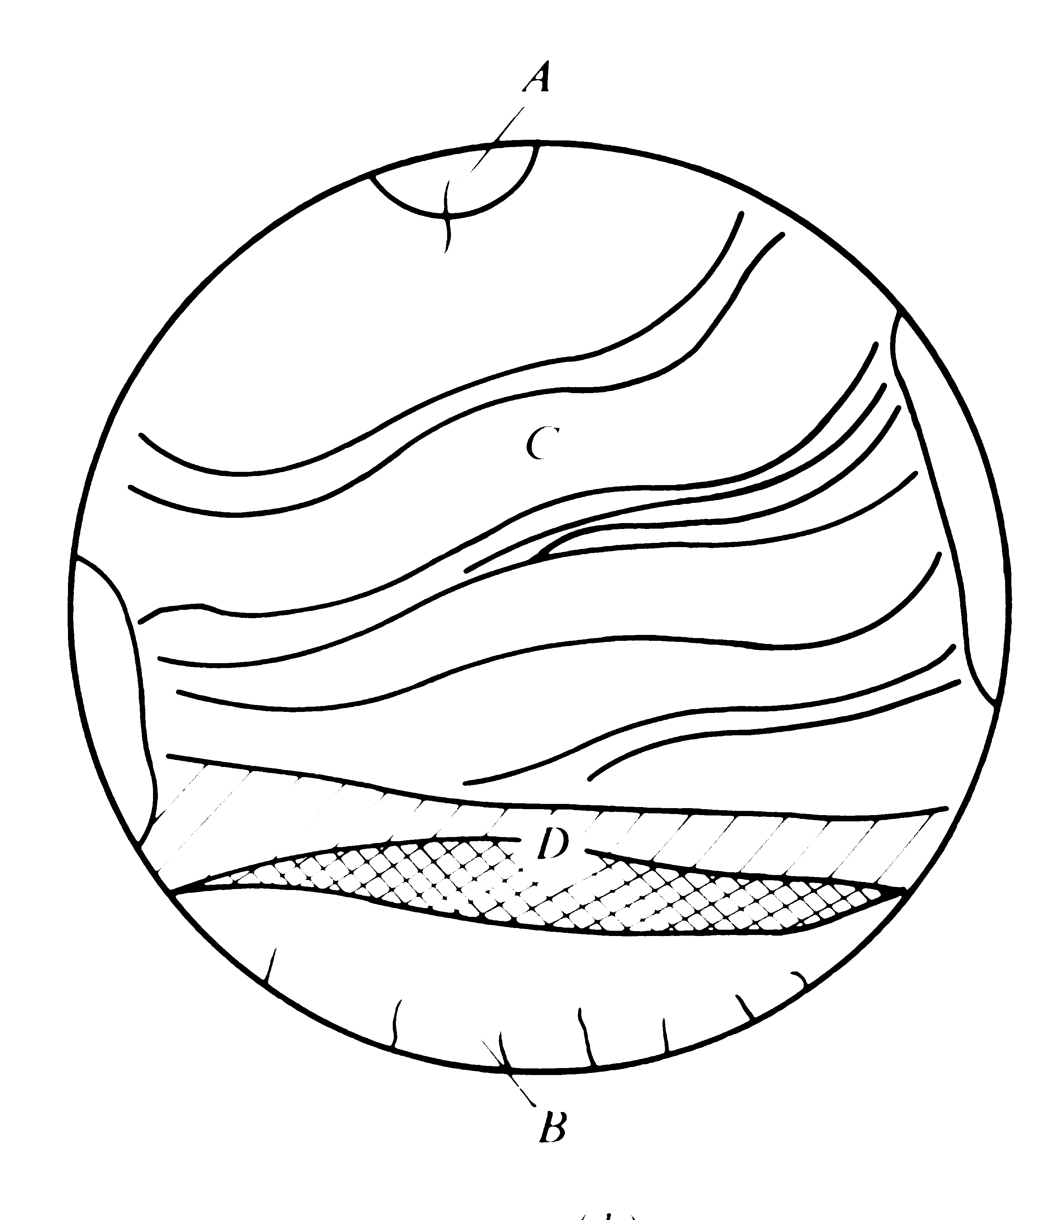


疲劳断口
疲劳源
疲劳裂纹扩展区
瞬时断裂区
“贝纹”状花样
（a） （b） （c）
图8-8 疲劳断口
（a）疲劳断口宏观形貌（b）疲劳断口示意图（c）疲劳条纹的微观图象

Slide 14
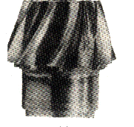
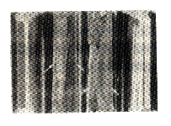
（三）、零件失效分析实例
1、齿轮的失效
齿轮是机械设备中运用极广的传动零件，齿轮表面受到接触力和摩擦力的作用，齿根部则受到交变弯曲应力的作用，此外由于过载和换档时的冲击还会产生附加应力。
（a） （b）
图8-9 齿轮的轮齿的疲劳断裂（宏观）

Slide 15
齿轮的失效行为
失效形式 | 失 效 的 原 因
齿面接触疲劳破坏 | 在交变接触应力作用下，齿面产生微裂纹，裂纹发展引起点状剥落（或称麻点）
疲劳断裂 | 从齿根部发生，由过大的交变弯曲应力所致，是齿轮最严重的失效形式
齿面磨损 | 由于齿面接触区摩擦，使齿厚变小
过载断裂 | 主要是冲击载荷过大造成的断齿

Slide 16
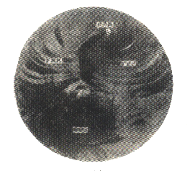
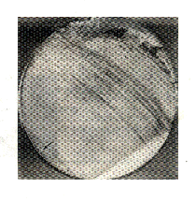
2、机车车辆车轴的失效
车轴在运行时承受着旋转弯曲和扭转载荷，车轴材料通常具有较好的韧塑性，其形状又有很好的对称性，所以车轴具有疲劳断裂的完整过程（疲劳裂纹形成、裂纹扩展、最终瞬时断裂），断口见图：
疲劳源
（a） （b）
图8-10 车轴疲劳断口
（a） 疲劳源在轴内部，由严重冶金缺陷引起裂纹萌生。
（b）疲劳源在轴表面，由表面加工缺陷引起缺口效应，致使裂纹萌生。

Slide 17
车轴的疲劳断裂失效分析如下图：
疲劳裂纹源发生在车轴内部──冶金缺陷（残余缩孔、夹渣、空洞、成份偏析、夹杂物超标等）
机加工缺陷→机加工不当
轴表面异常
撞伤→意外损伤
车轴疲劳
断裂分析
腐蚀产物→环境腐蚀
磨损产物→微动摩擦
断口面基本与轴向垂直
断口特征异常→
设计不当、严重缺陷或过载
疲劳裂纹源发生在车轴表面
化学成份→冶炼工艺不当
力学性能不合格
金相组织→冶炼、锻造
或热处理工艺不当
断口面与轴向成45°角
扭转载荷过大

Slide 18
3、铁路钢轨的失效
钢轨伤损的主要形式
失效形式 | 失 效 的 原 因
磨耗 | 钢轨与车轮接触面表层发生磨损
压溃 | 轮轨接触压应力使钢轨表面发生塑性变形
剥离 | 交变接触应力使疲劳裂纹在钢轨表层(次表层)形成扩展至剥落
疲劳裂纹或折断 | 交变应力引起疲劳裂纹的萌生,并可能进一步扩展至断裂
擦伤 | 轮轨接触面发生热机械作用, 导致组织产生相变由珠光体组织转变成马氏体组织
锈蚀 | 腐蚀环境作用

Slide 19
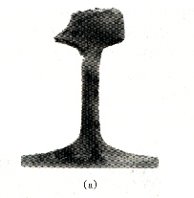
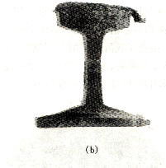

铁路全天候运行，行程长、工作条件较恶劣，磨耗、腐蚀、疲劳断裂时其主要形式。
（a） （b） （c）
图8-12 钢轨轨头磨耗、压溃和剥离
（a）轨头侧面磨耗（b）轨头踏面被压溃及出现飞边
（c）鱼鳞状裂纹和剥离坑

Slide 20
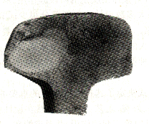
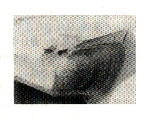
（a） （b）
图8-13 钢轨在交变接触应力作用下产生的核伤(接触疲劳伤损)
（a）夹杂物引起的核伤断口（白核） （b）表面剥离引起的核伤断口
钢轨使用初期出现的纵向劈裂等主要与钢轨的内部和表面质量有关，如非金属夹杂物、白点、偏析、残余缩孔、翻皮、折叠等引起的核伤。（图a）
表面损伤（表面剥离、压溃、擦伤、机械碰撞等）、钢轨结构引起的局部高应力则可能导致疲劳裂纹甚至折断。轨头严重磨耗、压溃等则主要与钢轨的强度与负荷有关。（图b）

Slide 21
8.1 选材原则
一、选材的动机
首次开发生产一种新产品、新零件或新装置；
现有产品的改进和更新换代；
零件过早失效甚至灾难性事故发生后，需改变用材。

Slide 22
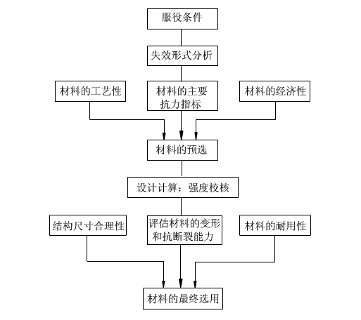
选择材料的基本过程

Slide 23
传统的设计观念把选材归入设计过程的后期：
1. 以前的大多数设计中创新部分很少；
2. 设计的理论基础很不完善，设计中存在着许多未知因素。
——前人的经验进行设计和选材。
——采用过大的安全系数，
——过分依赖手册，把材料看成一种抽象的性能
——倾向于选用所谓“万能材料”
现代设计随着设计理论的完善和设计过程的计算机化，材料在更加接近失效极限的范围内使用，选材的难度也越来越大。
——安全系数越来越小，

Slide 24
二、使用性能原则——首要原则
1、分析零件的工作条件
首先应判断零件在工作中所受载荷的性质和大小，计算载荷引起的应力分布。
  载荷的性质是决定材料使用性能的主要依据之一
  计算应力是确定材料使用性能的数量依据
考虑零件的工作环境：环境因素会与零件的力学状态综合作用，提出更为复杂的性能要求。
最后还应充分考虑材料的某些特殊要求。

Slide 25
工作条件因素：
受力状况 | 1、载荷的类型（如静载、动载、循环载荷或单调载荷等）， 2、载荷的作用形式（如拉伸、压缩、弯曲或扭转等）， 3、载荷的大小以及分布特点（如均布载荷或集中载荷）。
环境状况 | 1、温度（如低温、高温、常温或变温） 2、介质情况（如有无腐蚀或摩擦作用）。
特殊功能 | 导电性、磁性、热膨胀性、比重、外观等。

Slide 26
2、进行失效分析
失效抗力取决于材料的性能，对零件主要失效形式的分析常常可以综合出零件所要求的主要使用性能
零 件 | 工作条件 |  |  | 常用失效形式 | 性能要求
 | 应力种类 | 载荷性质 | 受载状态
螺 栓 | 拉、剪 | 静载 | ── | 过量变形，断裂 | 强度，塑性
传动轴 | 弯、扭 | 循环， 冲击 | 轴颈摩擦 | 疲劳断裂，过量变形，轴颈磨损 | 综合力学性能
传动齿轮 | 压、弯 | 循环， 冲击 | 摩擦，振动 | 断齿，磨损，疲劳断裂，接触疲劳 | 表面高强度及疲劳极限，心部强度及韧性
弹 簧 | 扭、弯 | 交变， 冲击 | 振动 | 弹性失稳，疲劳破坏 | 弹性极限，屈强比，疲劳极限

Slide 27
3、零件性能要求的指标化
将零件对使用性能的要求具体转化为实验室力学性能指标（如强度、韧性、塑性、硬度等）；
再根据工作应力 、使用寿命或安全性确定性能指标的具体数值。
  受力状况不同，设计依据的性能指标、计算公式不同。
  应综合考虑塑性、韧性和强度指标，并加以合理的配合。
  在利用具体性能指标进行选材时，必须注意实验室指标、手册性能数据、经验关系式的局限性。

Slide 28
塑性、韧性过剩而降低零件寿命。
  例如用35CrMo制造的10t模锻锤锤杆
  调质处理（高塑性、韧性、承受较大的冲击载荷）----疲劳断裂；
  淬火+中温回火（表面硬度提高）----寿命提高3－20倍以上。
追求强度越高越好，贸然将零件置于低应力脆断的危险中。
  例如高周疲劳断裂
  材料的强度在σb＜1400MPa范围内----强度越高，疲劳强度亦高；
  若材料的强度在σb＞1400Mpa范围----疲劳寿命随强度的增加反而降低

Slide 29
中碳钢(0.4%C)不同尺寸毛坯的力学性能
热处理条件 | 毛坯尺寸/mm | σ_{b}/MPa | δ/% | A_{k}/J
850淬火 | 5 30 | 800 750 | 16 15 | 120 80
500回火 | 50 100 | 700 600 | 15 13 | 56 40

Slide 30
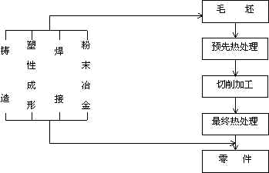
三、工艺性能原则
金属零件的加工工艺路线

Slide 31
（1）、性能、质量要求不高的零件
加工工艺 | 毛坯─→正火或退火─→切削加工─→零件。
举例 | 如铸铁或碳钢，只要注意采用适宜的毛坯制造方法，其工艺性能均能满足要求。
（2）、性能要求较高的零件（如轴、齿轮等）
加工工艺 | 毛坯─→预先热处理（正火、退火）─→粗加工─→最终热处理（淬火十回火，固溶时效，渗碳处理等）─→精加工─→零件。
说明 | 金属零件用材多为碳钢、合金钢、高强铝合金等，其中有些材料的加工性能存在问题，因此选材时应注意对其工艺性能的分析。

Slide 32
（3）、性能和质量要求极高的零件（如精密丝杠）
加工工艺 | 毛坯─→预先热处理（正火、退火）─→粗加工─→最终热处理（淬火+低温回火，固溶时效或渗碳）─→半精加工─→稳定化处理（或氮化）─→精加工─→稳定化处理─→零件。
说明 | 加工路线复杂，加工精度和质量要求高，在选材时应务必保证材料的工艺性能。

Slide 33

四、经济性原则——根本原则
产品成本与性能的关系：
性能
成本
先进武器系统
和宇宙飞船
工业化生产
大众消费品

Slide 34
1、基本材料的成本
材料的价格在产品的总成本中占有较大的份额（30~70%）。
  选择更为廉价的材料是降低产品成本的重要手段之一；
  提高材料的利用程度，降低制造过程中的材料消耗量（我国钢材利用率平均为65%，而美国达到80%）。

Slide 35
产品成本分析图
产品消费的总成本
购置价格
使用成本
可变成本
（生产成本）
固定成本
制造厂利润
维修费
维护费
保险费
折旧费
基本材料成本
日常开支
行政费
批发与零售费
研究与开发费

Slide 36
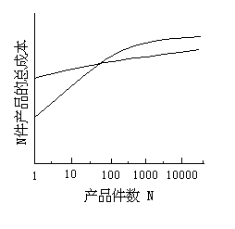
2、制造成本
加工成本约占零件成本的30%左右，生产批量越少，这一比例越高。
  总成本 P=T+xN，
    T为工具与设备费用，
    x代表每件产品的成本，
    N为生产批量（件/批）。

Slide 37
五、环境与资源原则
这一准则要求材料在生产──使用──废弃的全过程中，对能源和资源的消耗少，对生态环境影响小，可以完全再生利用或废弃时完全降解。

Slide 38
1、能源和资源消耗少
世界能源储藏量
 | 石 油 | 天然气 | 煤 | 铀
可开采储量 | 9970亿桶 | 138万亿m³ | 1，039，272吨 | 200万吨
可开采年限 | 45.5年 | 64年 | 219年 | 74年
主要产地及储量比例 | 中东66.4% | 独联体、中东70% | 美、苏、中、澳 > 70% | ——

Slide 39
重要金属的世界储量
 | 储量（10⁶t） | 可用年数 | 再生率(%)
Fe | 1×10⁶ | 109 | 31.7
Al | 1170 | 35 | 16.9
Cu | 308 | 24 | 40.9
Zn | 123 | 18 | 21.2
Mo | 5.4 | 36
Ag | 0.2 | 14 | 41.0
Cr | 775 | 112
Ti | 147 | 51

Slide 40
方法：
通过产品的小型化，材料轻量化，减少材料的绝对使用量；
通过零件的长寿命化和再利用，减少材料的相对使用量；
通过易分选及可再生循环材料的利用，降低对天然资源的依赖；
选用能耗低的材料及加工工艺。

Slide 41
2. 环境污染小
环境准则必将成为选材的重要依据之一，即要求材料在生产─使用─废弃的全过程中具有与环境的协调性，充分降低对环境造成的负荷。
方法：
  采用能耗少、污染小的材料，节能无害化的生产、制造工艺，
  选择可再生循环性好的材料（材质单纯，化学组成简单，便于提纯，通用性强），降低废弃物环境负荷，
  选择以再生资源为原料的材料。

Slide 42
第八章 选材概述
8.1 选材原则
8.2 典型零件选材分析

Slide 43
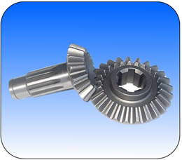
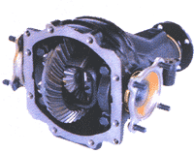

8.2 典型零件选材分析
一、齿轮类零件

Slide 44
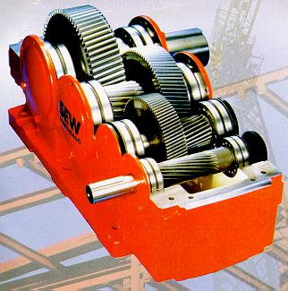

变速箱

Slide 45
1、性能要求
工作条件 | 失效形式 | 性能要求
齿根交变弯曲应力 | 疲劳断裂 | 高弯曲疲劳强度
齿面接触压应力、 滑动摩擦 | 表面损伤 | 高接触疲劳强度和耐磨性
轮齿冲击、应力 | 过载变形、断裂 | 较高强度及冲击韧性

Slide 46

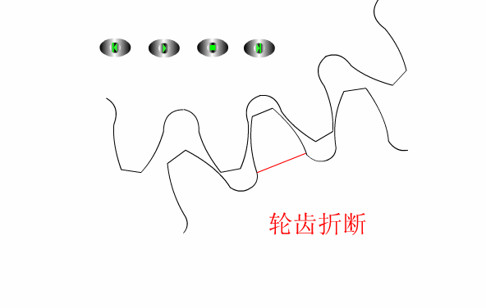
疲 劳 断 裂

Slide 47
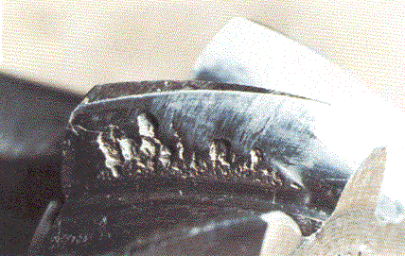
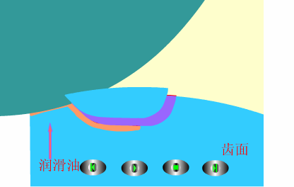
表 面 损 伤

Slide 48
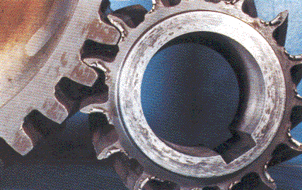
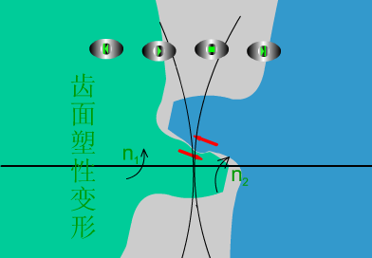
过 载 变 形

Slide 49
2、选材依据
弯曲疲劳强度 | 接触疲劳强度 | 其 他
S_{B}=k（HV）^{m} S_{B} ：弯曲疲劳强度 HV：齿面维氏硬度 k 、m：材料有关的常数 | S_{c}=0.2(HV/100)² S_{c}：接触疲劳强度 HV：齿面维氏硬度 | A、齿心强度和硬度， 如重载齿轮要求心部淬硬。 B、硬化层深度应为模数的15%－20% ，如疲劳断裂取上限，表面损伤取下限。

Slide 50
3、选材
钢：可应用于多种工作条件，是齿轮最主要的用材。 如下图
速度、载荷、 冲击 大 | 钢种类别 | 热处理工艺
 | 中碳钢 | 调质处理（淬火+高温回火）+表面淬火+低温回火
 | 合金调质钢 | 调质处理（淬火+高温回火）+表面淬火+低温回火
 | 合金渗碳钢 | 渗碳+淬火+低温回火

Slide 51
实例：机床齿轮
选材：
  调质钢——45 (低速1-6m/s) 、40Cr (中低速~6m/s)
    热处理工艺：
    （820—840℃）水淬 →（500—550℃）高温回火 高频淬火（水冷） → （180—200℃）低温回火
  渗碳钢——20Cr（中高速~10m/s）、18CrMnTi（高速~10-15m/s)
    热处理工艺：
    900--950℃渗碳 → 820～850℃油淬 → 180--200℃低温回火

Slide 52
解放牌载重汽车变速箱齿轮
性能要求：
  表面高耐磨性及疲劳极限；
  心部较高强度与韧性：
  σ_{b}>1000MN/m²，a_{k}>60J/cm²
选材：
  渗碳钢——20CrMnTi（淬透性：油淬30---40mm；渗碳淬火后σ_{b}>1100MN/m²，a_{k}>60J/cm²）
  热处理工艺：
    900～950℃渗碳 → 820～850℃油淬 → 180～200℃低温回火

Slide 53
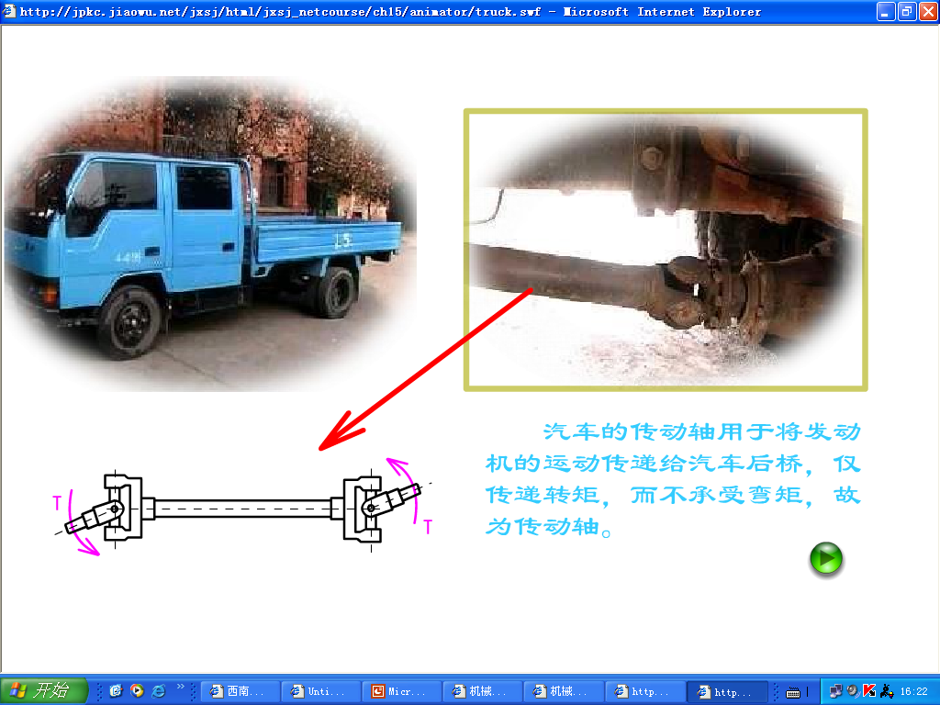
二、轴类零件
传动轴

Slide 54
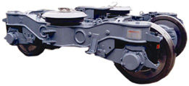
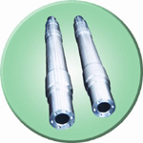
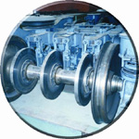
车辆轮轴

Slide 55
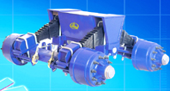

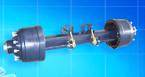
汽车轮轴

Slide 56
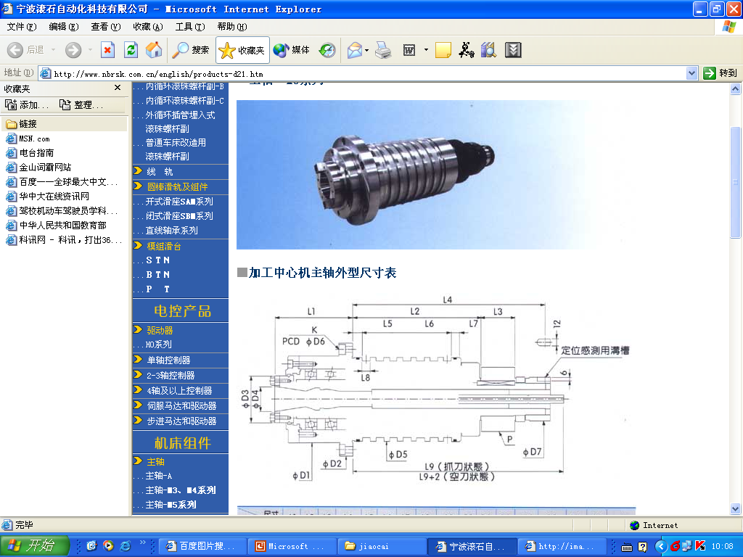
机床主轴

Slide 57
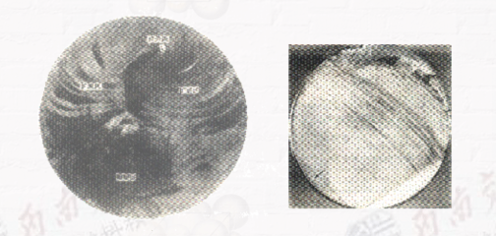
1、性能要求
工作条件（传动） | 失效形式 | 性能要求
交变扭转、 旋转弯曲应力 | 疲劳断裂 | 较高强度与较好韧、塑性配合
轴颈摩擦 | 磨损 | 较高疲劳抗力
冲击 | 过载或冲击断裂 | 轴颈耐磨性

Slide 58
选材
主要使用钢材，如下表：
速度 载荷 冲击 磨损 | 大 | 钢种类别 | 热处理工艺
 |  | 中碳钢 | 调质处理（淬火+高温回火）+表面淬火+低温回火
 |  | 合金调质钢 | 调质处理（淬火+高温回火）+表面淬火+低温回火
 |  | 合金渗碳钢 | 渗碳+淬火+低温回火

Slide 59
实例：C620车床主轴
性能要求：
  一般水平的综合机械性能
  轴颈等部位较高的硬度及耐磨性。
选材：
  中碳钢---45（硬度HB220—250，轴颈HRC52）
  热处理工艺：
  （820—840℃）水淬 →（500—550℃）高温回火 → 轴颈高频淬火（水冷） → （180—200℃）低温回火

